Slide 1
Aktualitātes projektā Profesionāla sociālā darba attīstība pašvaldībās
Ilze Kurme, Maija Muceniece, Liesma Ose
30.03.2021.

Slide 2
Turpinām darbu
METODIKAS
Sociālās atstumtības un diskriminācijas riskam pakļautas personas (Dažādība)
IZSTRĀDĒ TEHNISKĀS SPECIFIKĀCIJAS
Sociālais darbs ar jauniešiem
Darbs ar grupu
PADOMES REDZĒJUMS PAR NĀKAMAJĀM
Socialais darbs krīzes situācijā
Sociālais darbs laukos
Sociālais darbs ar senioriem
Psihosociālais darbs
IZSTRĀDĒ
Sociālā darba terminoloģijas vārdnīca (30.09.2022.)
Sociālā darba teoriju grāmata (07.03.2021.)
Periodiskais izdevums «Sociālais darbs Latvijā» 1/2021 (aprīlis)
TEHNISKO SPECIFIKĀCIJU IZSTRĀDE
Vadības kvalitātes modelis apvienots iepirkums
Sociālais darbs kopienā
2 no šīm!!!
Konference 2021– vasara – attālināti «Cilvēks – Ģimene -Kopiena»
Marts – sociālā darba mēnesis, aktivitātes novados, viedokļu raksti, Latvijas radio 1
Noslēdzies iepirkums komunikācijas kampaņai, 4 piedāvājumi, tiek vērtēts
Podkāstu sērija
Tematiskā diskusija (maijs)
Jaunās aktivitātes darbībā
Latvijas augstskolu sociālā darba jomas studiju programmu izvērtējums (pabeigts un pieejams);
Ģimenes asistentu pilotprojekts, vadlīnijas ārkārtas situācijai un distancēšanās apstākļiem, t.sk. mācības.
Ģimenes asistenta pakalpojuma izvērtēšanas pētījums
2012 unikālas personas
#
1212 - 2020
E-mācības
Darbs ar personām ar GRT + jauna grupa SAC + VSAC
Sociālais darbs ar vardarbībā cietušām un vardarbību veikušām personām
Sociālais darbs ar ģimenēm ar bērniem
Sociālais darbs ar atkarīgām līdzatkarīgām personām
Pēc testa veiksmīgas nokārtošanas tiek piešķirtas stundas!
Padziļinātās apmācības (līdz 100h, bezmaksas)
Sociālais darbs ar GRT personām (2.,3., 4 grupa)
Sociālais darbs ar vardarbībā cietušām un vardarbību veikušām personām (3 grupas)
Sociālais darbs ar ģimenēm ar bērniem (no 25.03, maijs, sept.)
Sociālais darbs ar atkarīgām līdzatkarīgām personām (aprīlis)

Slide 3
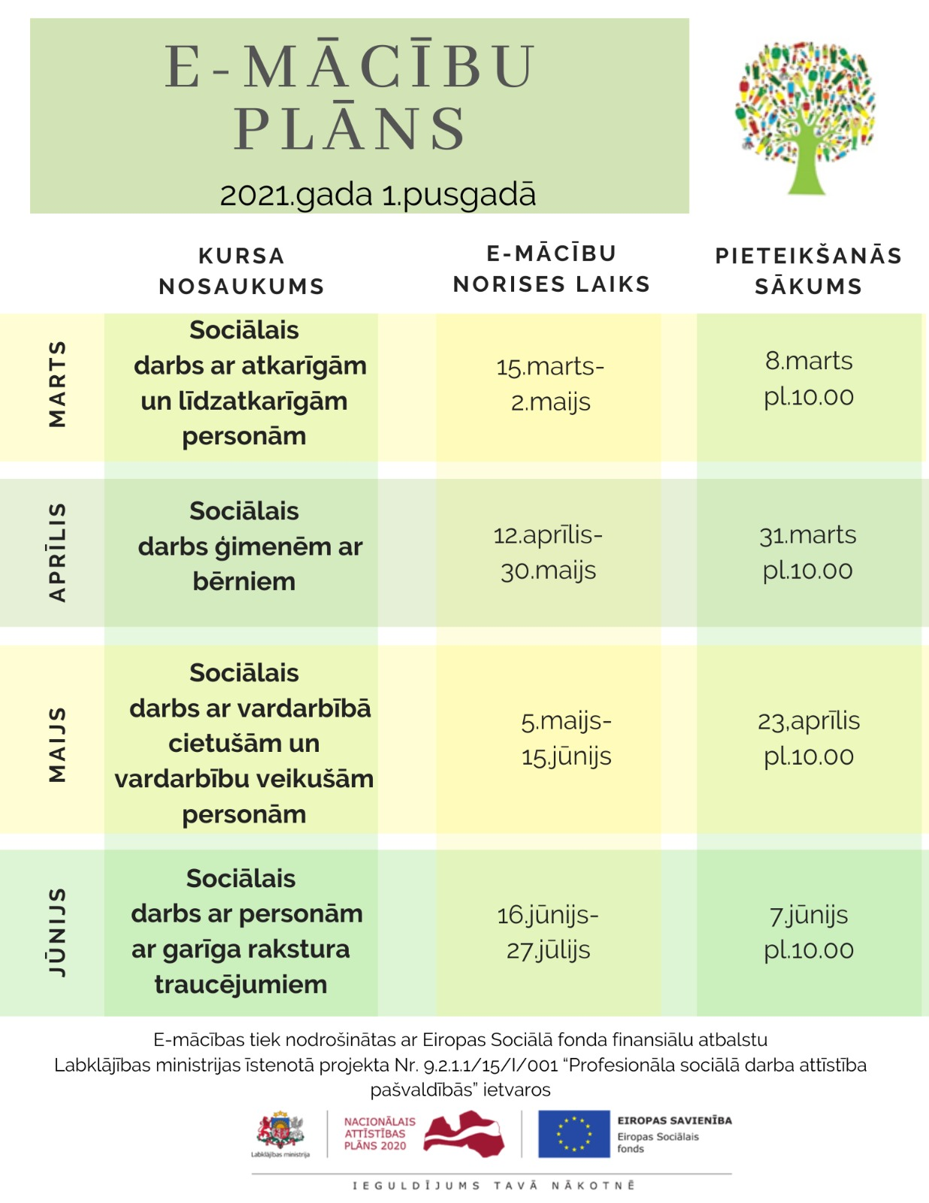
Mācību plāni

Slide 4
Metodikas sociālajam darbam
Izstrādātas:
1. Metodika sociālajam darbam ar GRT
2. Metodika sociālajam darbam ar vardarbībā cietušām un vardarbību veikušām personām
3. Metodika sociālajam darbam ģimenēm ar bērniem
4. Metodika sociālajam darbam ar atkarīgām un līdzatkarīgām personām
Sagatavošanā:
5. Metodika sociālajam darbam ar sociālās atstumtības un diskriminācijas riskam pakļautām personām (dažādība)
6. Metodika sociālajam darbam ar jauniešiem
7. Metodika sociālajam darbam grupā
Nākamo 2 metodiku tēmas: | Balsu skaits | Nobalsojušie
Krīzes intervence sociālajā darbā | 5 | Tukums, Valmiera, LSDVA (prioritāte), LU, LSDB, BSA
Sociālais darbs ar senioriem | 3 | Saldus, LSDB (3. pirorit.), BSA, Tukums (4.priorit.)
Darbs ar gadījumu (psihosociālais darbs) | 3 | Saldus, Tukums, LSDVA (prioritāte), LSDB (prioritāte)
Sociālais darbs lauku vidē | 2 | Valmiera, Tukums (3. priorit.)

Slide 5
Metodikas sociālajam darbam II
Piedāvājam padomei apstiprināt sekojošas metodikas:
8. Metodika sociālajam darbam - psihosociālais darbs un krīžu intervence
9. Metodika sociālajam darba ar senioriem
(Sociālais darbs lauku vidē integrēsies «Metodika sociālajam darbā kopienā»)
Nākamo 2 metodiku tēmas: | Balsu skaits
Krīzes intervence sociālajā darbā | 5
Sociālais darbs ar senioriem | 3
Darbs ar gadījumu (psihosociālais darbs) | 3
Sociālais darbs lauku vidē | 2
METODIKA | SATURS (provizoriskais)
8.metodika | Sadarbības ar klientu veidošana, uzturēšana un pārtraukšana; Krīzes intervences pieejas (t.sk. uz uzdevumu, uz risinājumu) un to pielietošana; Krīzes intervence pēc situācijas – kam īpaši jāpievērš uzmanība (t.sk. pamatvajadzības, draudi dzīvībai, veselībai u.c.) Krīzes darbības plāna veidošana un pasākumi pēc akūtās krīzes novēršanas Sadarbība krīzes situāciju risināšanai (starpnovadu savstarpējā sadarbība krīzes pakalpojumu nodrošināšanā); krīzes komandu veidošana, labā prakse; Konsultēšanas tehnikas (konfrontējošā, motivējošā, psihosociālā) Psihosociālajā darbā izmantojamās teorijas, pieejas; Psihosociālā darba dokumentēšana Sadarbības veidošana ar gadījuma vadītāju
9.metodika | Būtiskākais, kas jāzina par novecošanos? (fiziskās un kognitīvās izmaiņas, emocionālie aspekti, vientulība u.c.) Senioru vajadzību izvērtēšana un atbilstošas intervences plānošana; Senioru viktimizācija (piederīgo ekonomiskā vardarbība, fiziska vardarbība no aprūpētāju puses, t.sk. novārtā pamešana u.c.), pazīmes, sekas, mazināšana; Senioriem piemēroti sociālie pakalpojumi; Sociālā darbinieka sadarbība ar sociālo aprūpētāju un neformālajiem aprūpētājiem; Labās prakses piemēri Latvijā un Eiropā Dzīves kvalitātes novērtēšana

Slide 6
PRIEKŠLIKUMI
SDSSP nākotnes darba kārtībai
Avots: pētījums “Par Latvijas augstskolu sociālā darba jomas studiju programmu izvērtējumu”

Slide 7
Ministrijas kompetences ietvaros:
Nodrošināt no valsts budžeta finansētu studiju vietu skaita pieaugumu.
Nodrošināt pastāvīgu metodisku vadību sociālā darba jomas izglītības un darba tirgus prasību saskaņošanai: (a) regulāra sociālā darba jomas izglītības monitoringa nozares pašregulācijas ietvaros organizēšanu; (b) proaktīvu rīcību pierādījumu ieguvei nozares izglītības un darba tirgus prasību saskaņošanai.
Lai stimulētu sociālā darba zinātniski teorētiskās bāzes veidošanos un attīstību latviešu valodā, izstrādāt valsts finansētu mērķa programmu nozares profesionālās literatūras tulkošanai un publicēšanai.

Slide 8
SDSSP
kopā ar studiju virziena “Sociālā labklājība” īstenošanā iesaistītām augstskolām un koledžām un nozares nevalstiskajām organizācijām izstrādāt vidēja termiņa plānu sociālā darba jomas studiju programmu īstenošanā nepieciešamo docētāju sagatavošanai.
Studiju virziena “Sociālā labklājība” īstenošanā iesaistīto augstākās izglītības iestāžu sadarbības potenciāla realizēšanai nozares profesionālās attīstības veicināšanā, piemēram, apspriežot augstskolu kopīgas sociālā darba maģistra studiju programmas izstrādi vai esošo maģistra studiju programmu spēcīgāko elementu konsolidāciju vienā izcilā studiju programmā.

Slide 9
Augstākās izglītības iestādēm sadarbībā ar LM
Latvijas demogrāfiskās situācijas kontekstā un ierobežotu nozares cilvēkresursu apstākļos nozares studiju virziena “Sociālā labklājība” iesaistītajām augstākās izglītības iestādēm nepieciešams konsolidēties un proaktīvi veidot kopīgu sociālā darba profesijas attīstības stratēģiju, kas saskaņota un papildina LM sociālā darba politikas virzību.

